Slide 1
Génie logiciel
et
Gestion de projet

Slide 2
Introduction
Le génie logiciel (software engineering) existe depuis plus de 30 ans
Né des constatations que les logiciels :
  Ne sont pas fiables
  Sont incroyablement difficiles à réaliser dans les délais
  Ne satisfaisaient pas le cahier des charges

Slide 3
Exemples
Perte de la 1ère sonde Mariner 1 (1962) vers Vénus suite à une erreur de programmation dans un programme Fortran
Perte, en 1971, de 72 ballons d’expérimentation météorologique à cause d’un bug logiciel
Abandon d'un projet d'informatisation de la City après 4 ans de travail et 100 M£ de perte
Echec d’ARIANE 501 (1996) suite à un bug logiciel
Invalidation de version de Windows XP suite au changement de version du Windows Genuine Advantage (2011)

Slide 4
Génie Logiciel
Si l'on veut maîtriser le développement de systèmes complexes, il faut :
  Rédiger de façon claire les spécifications du système (ce que l'on attend)
    Comment être sûrs que ces spécifications sont complètes ?
    Comment être sûrs que ces spécifications sont cohérentes ?
  Valider/vérifier toutes les étapes du développement
    A-t-on des moyens de validation/vérification (mathématiques) ?

Slide 5
Génie Logiciel
Si l'on veut maîtriser le développement de systèmes complexes, il faut :
  Réutiliser des sous-systèmes déjà réalisés (mais pas n'importe comment)
    A-t-on des règles, des outils pour aider à la réutilisation ?
Nécessité d’une base théorique et d’une approche ingénierie (science de l’ingénieur) du logiciel

Slide 6
Génie Logiciel
Le génie logiciel comporte des aspects de gestion de projet et des notions de qualité (satisfaire le client)
Ceci en utilisant des méthodes, des modèles, et des outils.

Slide 7
Modèles de développement
Modèle en cascade
Modèle en V

Slide 8
Modèle en cascade
Atteinte de l’objectif par atteinte ordonnée de sous-objectifs. Les activités sont représentées dans des processus séparés.
Processus séquentiel: Chaque étape doit être terminée avant que la suivante commence.
Livrables:
  A la fin de chaque étape, le livrable est vérifié et validé.
  Vérification: le livrable est-il correct ?
  Validation: est-ce le bon produit ? (Comparé à l’énoncé de l’étape).

Slide 9
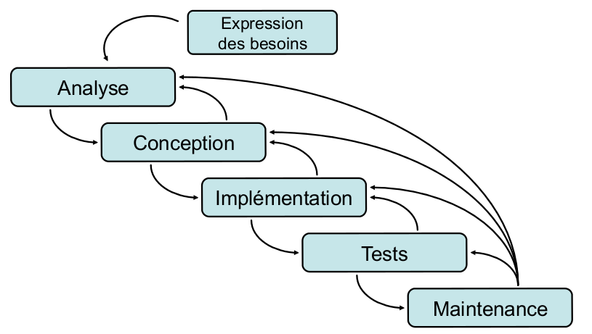
Modèle en cascade

Slide 10
Modèle en V
Amélioration du modèle en cascade
Met en évidence la symétrie et la relation qu’il y a entre les phases du début du cycle de vie et celles de fin.
Les phases du début doivent être accompagnées d’une planification des phases de fin.
Lors de la planification, on développe et documente les plans de test.

Slide 11
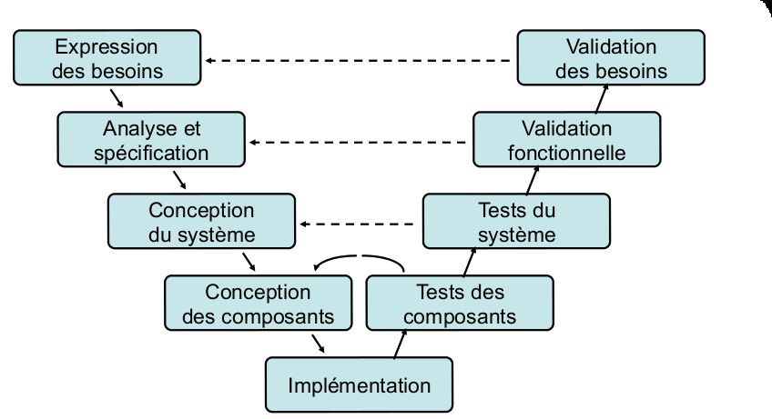
Modèle en V

Slide 12
Activités de développement
Elles sont décrites de façon indépendante en indiquant leur rôle.
Selon le modèle, une activité peut jouer un rôle plus ou moins important et parfois ne pas exister du tout.

Slide 13
Activités de développement
Elles concernent :
  Planification (Étude de la faisabilité)
  Spécification des besoins
  Analyse (Spécification formelle)
  Conception (Spécification technique)
  Implémentation (Codage) et tests unitaires
  Intégration et tests d’ensemble
  Livraison
  Maintenance

Slide 14
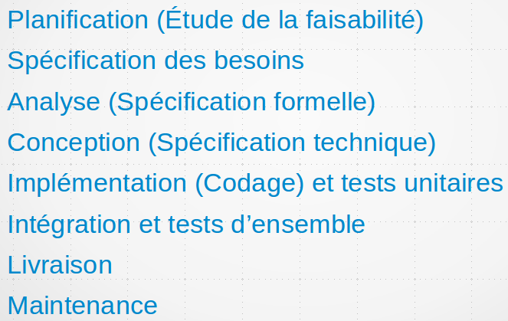
Planification
Objectifs :
  identification de plusieurs solutions et évaluation des coûts et bénéfices de chacune d'elles
Activités :
  simulation de différents scénarios de développement
Résultats :
  Rapport d’analyse préliminaire et un schéma directeur contenant :
    la définition du problème et les différentes solutions étudiées, avec, pour chacune d’elles, les bénéfices attendus, les ressources requises (délais, livraison, etc.)

Slide 15
Spécification des besoins
Objectifs :
  définition de ce que doit faire le logiciel
Activités :
  Description du problème à traiter afin d’identifier les besoins de l'utilisateur, de spécifier ce que doit faire le logiciel : informations manipulées, services rendus, interfaces, contraintes
  Mise en oeuvre des principes : abstraction, séparation des problèmes, séparation des besoins fonctionnels

Slide 16
Spécification des besoins
Résultats : cahier des charges et plan qualité
  un dossier d'analyse comprenant les spécifications fonctionnelles et non fonctionnelles du produit
  une ébauche du manuel utilisateur pour les non-informaticiens
  une première version du glossaire contenant les termes propres au projet.
  un plan de test du futur système (cahier de validation)

Slide 17
Analyse
Objectifs :
  Analyse détaillée de toutes les fonctions et autres caractéristiques que le logiciel devra réaliser pour l’usager, tel que vu par l’usager.
Activités :
  Répondre au « Que fait le système ? »
  Analyse de l’existant et des contraintes de réalisation
  Abstraction et séparation des problèmes, séparation en unités cohérentes

Slide 18
Analyse
Résultats : Dossier d’analyse et plan de validation
  Modèle du domaine
  Définition du modèle conceptuel.
  Plan de validation, dossier de tests d’intégration

Slide 19
Conception
Objectifs :
  Définition de l’architecture générale du logiciel. Spécification de la manière dont chacun des composants du logiciel sera réalisé et comment ils interagiront.
Activités :
  Répondre au « Comment réaliser le système »
  Décomposition modulaire, définition de chaque constituant du logiciel : informations traitées, traitements effectués, résultats fournis, contraintes à respecter

Slide 20
Conception
Résultats : dossier de conception + plan de test global et par module
  proposition de solution au problème spécifié dans l’analyse
  organisation de l’application en modules et interface des modules (architecture du logiciel)
  description détaillée des modules avec les algorithmes essentiels (modèle logique)
  structuration des données.

Slide 21
Implémentation
Objectifs :
  Réalisation des programmes dans un (des) langage(s) de programmation
  Tests selon les plans définis lors de la conception
Activités :
  traduction dans un langage de programmation,
  Mise au point (débogage)
Résultats : dossiers de programmation et codes sources.
  Collection de modules implémentés, non testés
  Documentation de programmation qui explique le code

Slide 22
Tests unitaires
Objectifs :
  test séparé de chacun des composants du logiciel en vue de leur intégration
Activités :
  réalisation des tests prévus pour chaque module
  les tests sont à faire par un membre de l'équipe n'ayant pas participé à la fabrication du module
Résultats :
  résultats des tests avec les jeux d’essais par module selon le plan de test.

Slide 23
Intégration et test du système
Objectifs :
  Intégration des modules et test de tout le système
Activités :
  Assemblage de composants testés séparément
  Démarche d’intégration (ascendante, descendante ou les deux)
  Conception des données de tests
  Tests Alpha : l'application est mise dans des conditions réelles d'utilisation, au sein de l'équipe de développement (simulation de l'utilisateur final)
  Documentation des éléments logiciels

Slide 24
Intégration et test du système
Résultats :
  Rapports de test
  Manuel d’utilisation

Slide 25
Livraison, maintenance, évolution
Objectifs :
  Livraison du produit final à l'utilisateur,
  Suivi, modifications, améliorations après livraison.
Activités :
  Tests Bêta : distribution du produit sur un groupe de clients avant la version officielle,
  Livraison à tous les clients,
  Maintenance : corrective, adaptative, perfective.

Slide 26
Livraison, maintenance, évolution
Résultats : la version finale du manuel utilisateur, les traces d’évolution du système, les rapports d’exploitation
  Produit et sa documentation
  Trace d’exploitation et d’évolution

Slide 27
